Slide 1
5.3 Martingale Representation Theorem

Slide 2
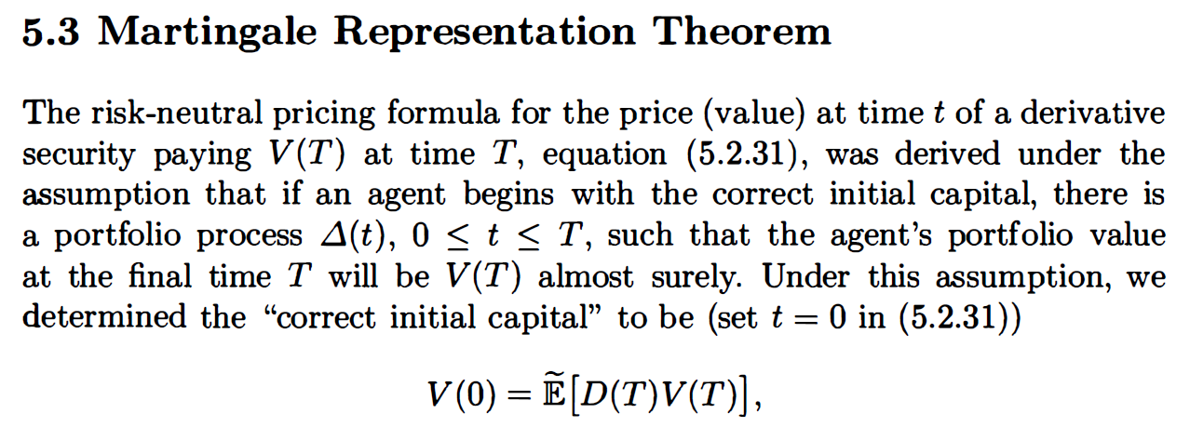
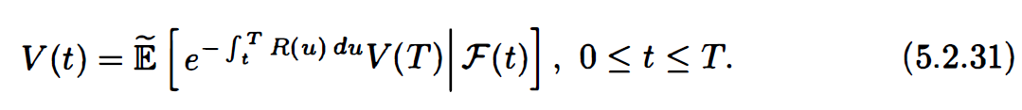
(1)
(2)
在風險中立下算V(T) 在t的現值公式

Slide 3
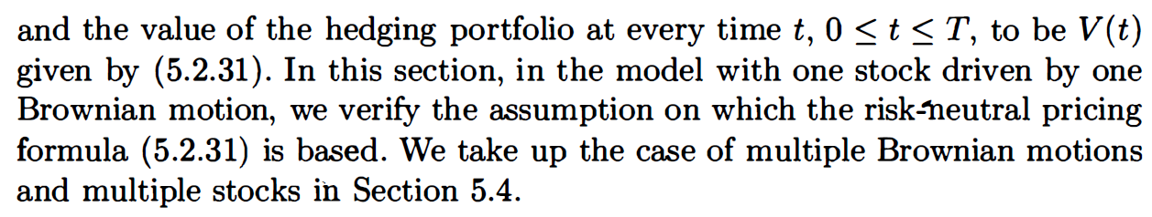
這章主要討論，由一個Brownian motion 建立出一個股價的模型，並進一步驗證風險中立公式所需的假設，主要是為了能得出delta。

Slide 4
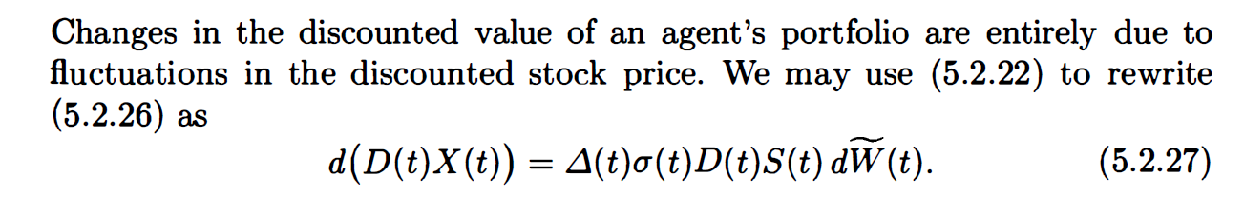
講述該如何求得delta
V(t)為衍生性商品的價值
X(t)為避險資產的價值
因為X(t)全等於V(t) a.s. 而X(t)在風險中立下的隨機項已由上一章得出
(內含delta)
故我們只要找到V(t)在風險中立下的隨機項，就可以反推出delta了!

Slide 5
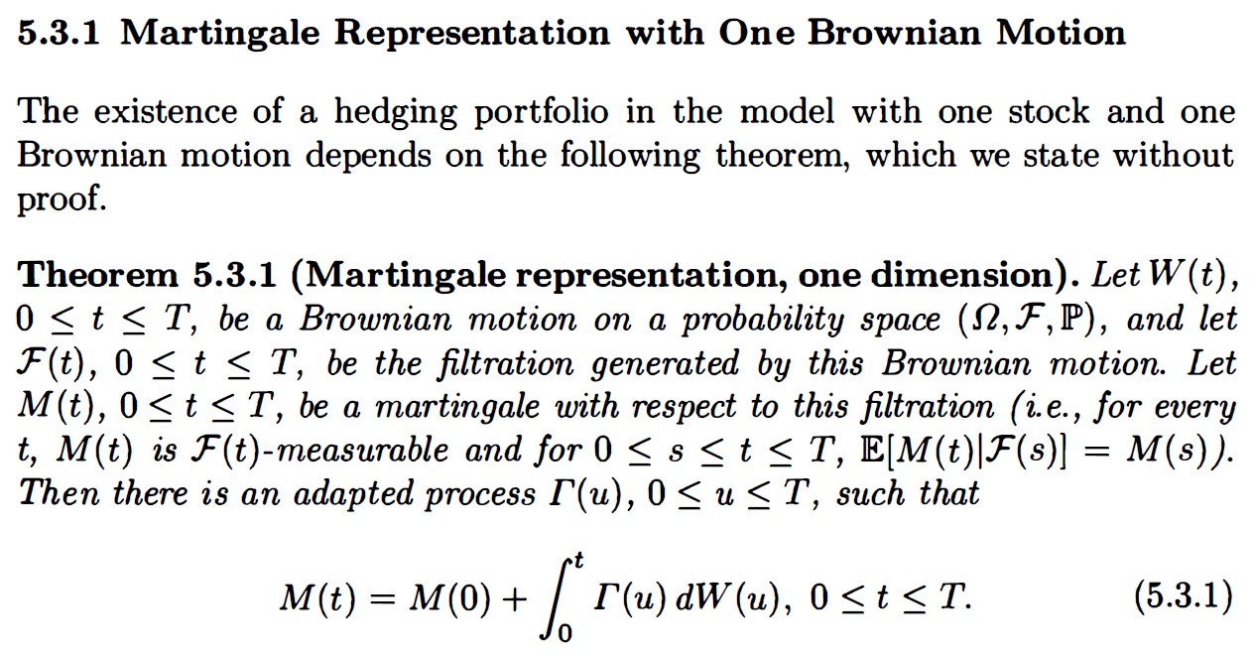
W(t) -> F(t) -> M(t) -> 𐌲(t)
(1)
(2)
(3)
不確定性的唯一來源

Slide 6
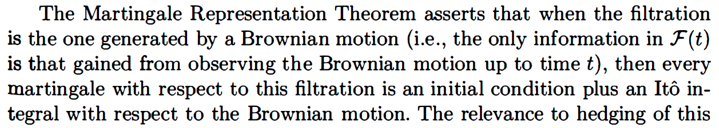
(1)
(2)
(3)

Slide 7
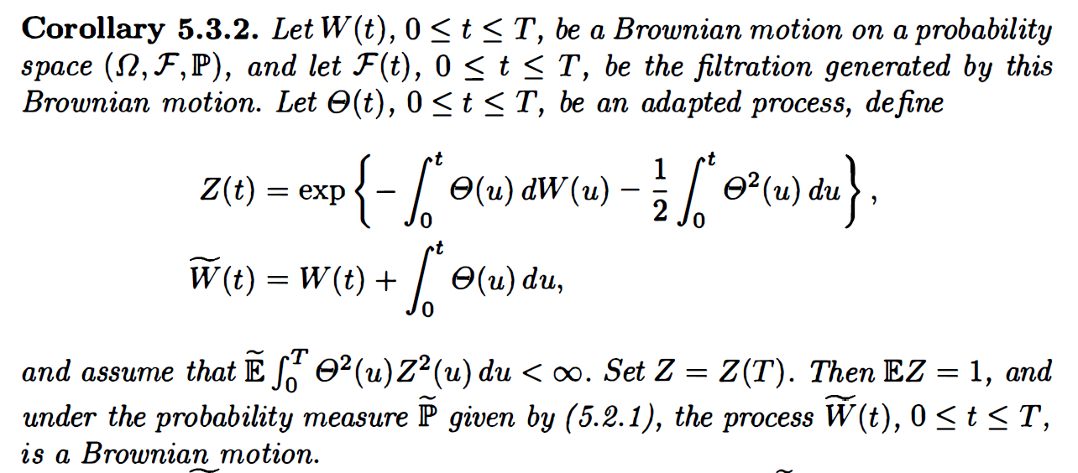

Girsanov
透過Girsanov產生$\tilde{W}$(t)

Slide 8
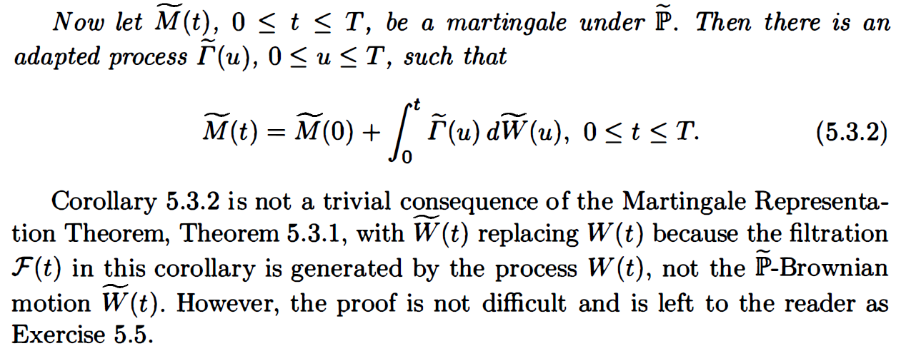

Filtration: $\tilde{F}$(t)，由$\tilde{W}$(t)所產生

Slide 9
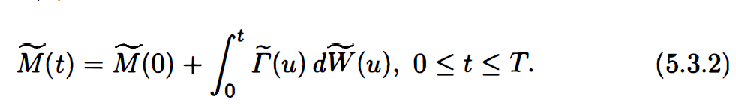
M(t)用D(t)V(t)帶入
比對隨機項後，我們已經可以看出delta的樣子了

Slide 10
5.3.2 Hedging with One Stock

Slide 11
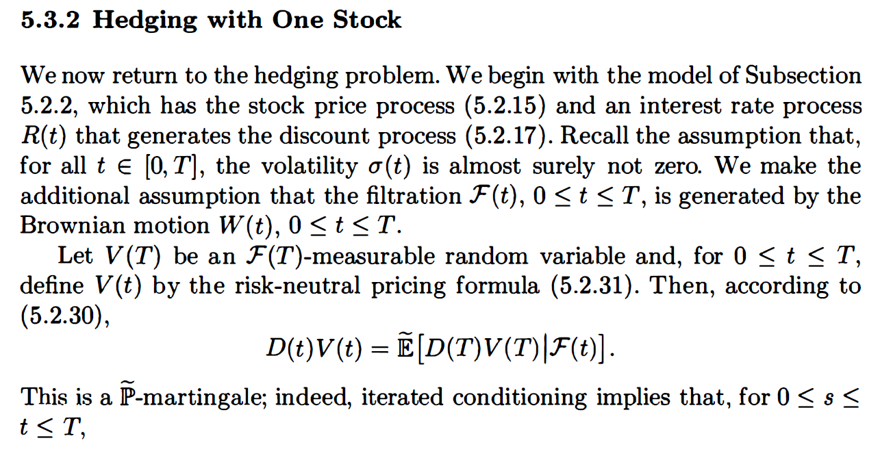
(1)
(2)

Slide 12
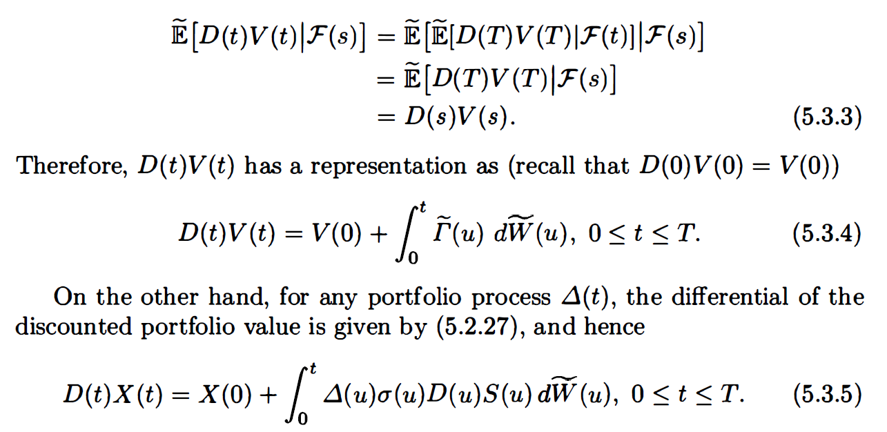
Iterated conditioning
(3)
Martingale

Slide 13
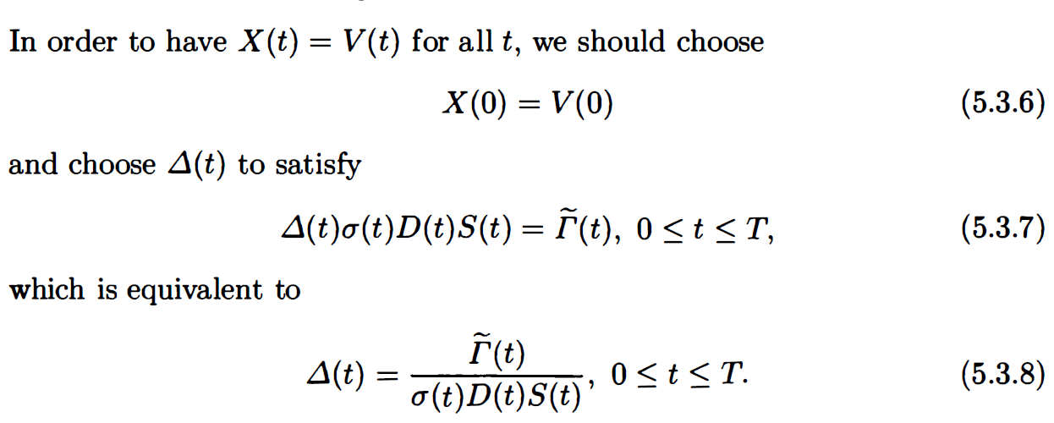

Slide 14
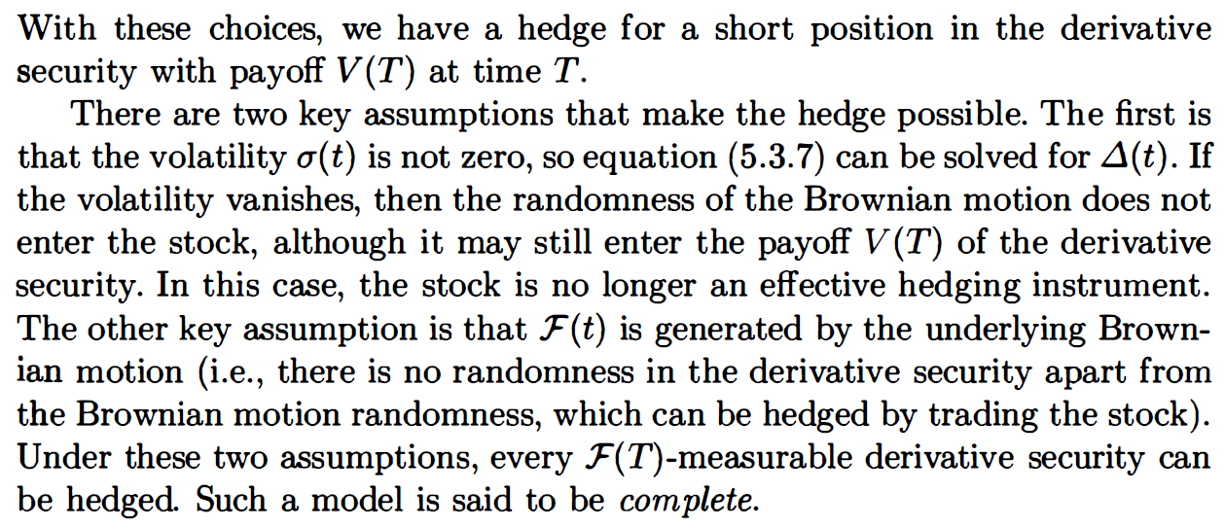
(1)
(2)

Slide 15
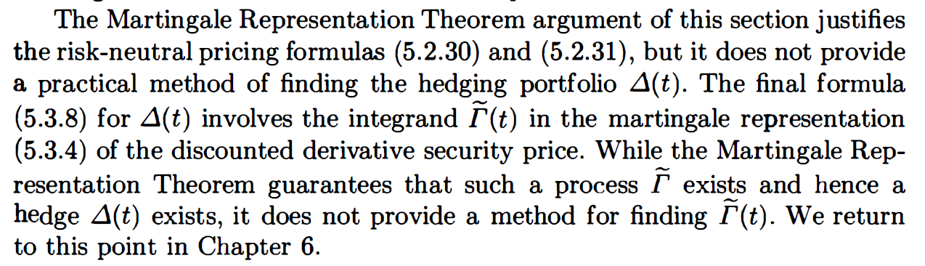
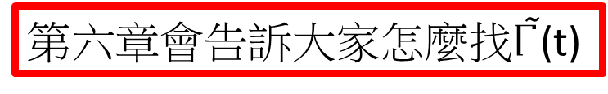
第六章會告訴大家怎$麼找\tilde{\text{𐌲}}$(t)

